Slide 1




Μετάφραση
SaferInternet4Kids.gr
Μάθημα 2
Διαδικτυακή
γνωριμία
(9-11 ετών)

Slide 2



Αντικείμενο μαθήματος
Αναγνωρίζω ότι είναι δική μου επιλογή να αποδεχτώ κάτι στο διαδίκτυο.
Αναγνωρίζω τρόπους με τους οποίους κάποιοι στο διαδίκτυο μπορεί να προσπαθήσουν να με πείσουν για κάτι.
Γνωρίζω τι να κάνω αν ανησυχώ για κάτι στο διαδίκτυο.
Μετάφραση
SaferInternet4Kids.gr

Slide 3









Πως επικοινωνείς στο διαδίκτυο;
Εφαρμογές μηνυμάτων;
Συνομιλία μέσα
σε παιχνίδι;
Μέσω εφαρμογών βίντεο;
Μετάφραση
SaferInternet4Kids.gr
Notes:
To find out more about any of these apps then visit;
www.commonsensemedia.org
www.net-aware.org.uk

Slide 4


Μετάφραση
SaferInternet4Kids.gr
Διαδικτυακή συνομιλία
Πόσα γνωρίζεις;
Γιατί μπορεί κάποιος να επικοινωνήσει
μαζί σου;
Πως μπορεί να επικοινωνήσει;
Τι μπορεί να σου στείλει;
Μετάφραση
SaferInternet4Kids.gr

Slide 5

Μετάφραση
SaferInternet4Kids.gr
Πόσο αξιόπιστο είναι;
10 λεπτά
Διαμάντι 9
Δραστηριότητα – A για Αποδοχή
Με την ομάδα σου τοποθέτησε τα 9 μηνύματα σε σχήμα διαμαντιού από το περισσότερο αξιόπιστο στο λιγότερο. Έπειτα, μπορείς να εξηγήσεις γιατί τα ταξινόμησες με αυτόν τον τρόπο;

Slide 6

Ποια από αυτά τα μηνύματα θα δεχόσασταν ή θα εμπιστευόσασταν;
Μετάφραση
SaferInternet4Kids.gr

Slide 7
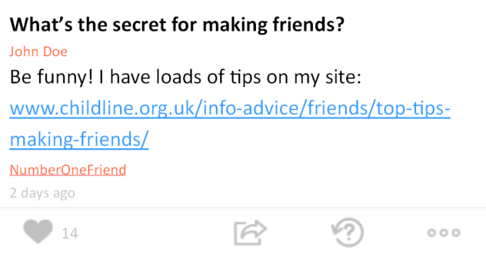

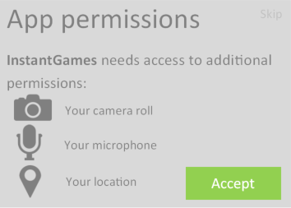
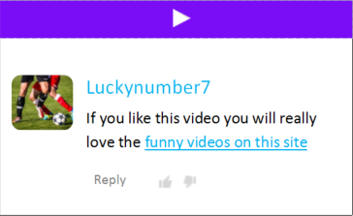
Μετάφραση
SaferInternet4Kids.gr
Ποιο είναι το μυστικό για να έχεις φίλους;
Μ. Παπαδόπουλος
Βρες συμβουλές στη σελίδα μου:
Ο/η BFF_Sam σας κάλεσε να μπείτε στην ομάδα «Η καλύτερη χρονιά στο σχολείο»
Αν σου αρέσει αυτό το βίντεο θα λατρέψεις αυτό: funny videos for you

Slide 8
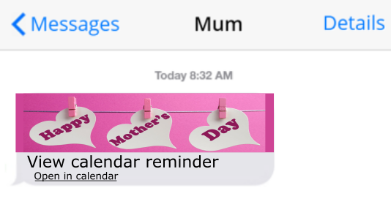

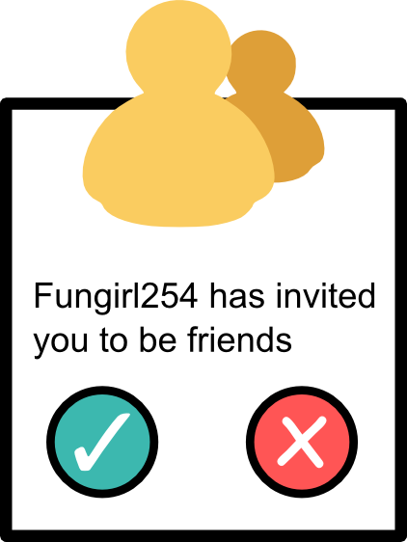
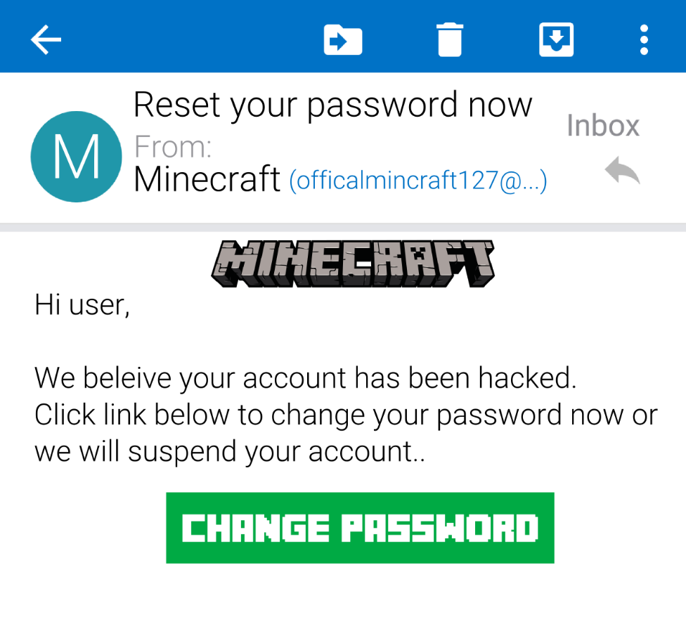
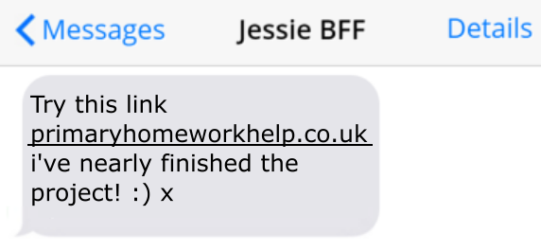
Άλλαξε τον κωδικό σου τώρα!
Γειά σου χρήστη,
Πιστεύουμε ότι ο λογαριασμός σου έχει παραβιαστεί. Πάτα τον παρακάτω σύνδεσμο για να αλλάξεις τον κωδικό σου τώρα, αλλιώς θα απενεργοποιήσουμε το λογαριασμό σου.
Μπες εδώ www.homework.gr/123 Τελείωσα την εργασία ☺

Slide 9


Μετάφραση
SaferInternet4Kids.gr
Κίνητρα
Συνήθως υπάρχει κάποιος λόγος για τον οποίο οι άνθρωποι λένε ή κάνουν πράγματα.
Μπορεί να αναγνωρίσεις το παρακάτω…
Παρακαλώ, μπορώ να έχω…;
Όταν αγκαλιάζεις τους γονείς σου με σκοπό να ζητήσεις μια χάρη σε αντάλλαγμα!

Slide 10
Μετάφραση
SaferInternet4Kids.gr
Μπορείς να βρεις το κίνητρο στα μηνύματα που ταξινόμησες πριν;

Slide 11
Ποιο είναι το μυστικό για να έχεις φίλους;
Μ. Παπαδόπουλος
Βρες συμβουλές στη σελίδα μου:
Να σε κάνουν να μπεις σε μια ομάδα με τους φίλους σου;
Ο/η BFF_Sam σας κάλεσε να μπείτε στην ομάδα «Η καλύτερη χρονιά στο σχολείο»
Για να σε κάνουν να επισκεφθείς την ιστοσελίδα τους;
Για να έχει πρόσβαση στις πληροφορίες σου;
Αν σου αρέσει αυτό το βίντεο θα λατρέψεις αυτό: funny videos for you
Για να προτείνει;
Να διαφημίσει;

Slide 12
Για να πάρει δώρο;
Να σε ξεγελάσει για να μπεις στην ιστοσελίδα;
Άλλαξε τον κωδικό σου τώρα!
Για να γίνετε φίλοι;
Να σε ξεγελάσει για να δώσεις τον κωδικό σου;
Γειά σου χρήστη,
Πιστεύουμε ότι ο λογαριασμός σου έχει παραβιαστεί. Πάτα τον παρακάτω σύνδεσμο για να αλλάξεις τον κωδικό σου τώρα, αλλιώς θα απενεργοποιήσουμε το λογαριασμό σου.
Να σε βοηθήσει;
Μπες εδώ www.homework.gr/123 Τελείωσα την εργασία ☺

Slide 13
Τι πρέπει να προσέξουμε;
10 minutes
Δραστηριότητα – Τι πρέπει να προσέξουμε;
Γράψε μια λίστα όσων στοιχείων πρέπει να προσέξεις για να καταλάβεις αν ένα μήνυμα είναι αξιόπιστο.
Πως γνωρίζεις ότι ένα μήνυμα είναι αξιόπιστο;
1
…
2
…
3
…
Μετάφραση
SaferInternet4Kids.gr

Slide 14
Διαδικτυακή συνομιλία
Με πόσους τρόπους γίνεται;
Ιδιωτικά
Δημόσια
Ψίθυρος
Σχόλιο
Φωνητικά
Ανώνυμο
Ομαδική
συνομιλία
Ακουστικά
Βίντεο
Απευθείας μήνυμα
Share
Forum
Αλλά ποιο είναι το κίνητρο;
Μετάφραση
SaferInternet4Kids.gr

Slide 15
Μετάφραση
SaferInternet4Kids.gr
Δημόσιο ή ιδιωτικό
5 λεπτά
Ιδιωτική
Δημόσια
Δραστηριότητα – Δημόσια ή ιδιωτική συνομιλία
Κατέγραψε τους λόγους για πραγματοποίηση δημόσιας ή ιδιωτικής συνομιλίας. Αναρωτήσου γιατί κάποιος μπορεί να διαλέξει αυτό τον τρόπο συνομιλίας.

Slide 16

Μετάφραση
SaferInternet4Kids.gr
Ώρα για σκέψη
Αυτό σημαίνει ότι όλοι στο διαδίκτυο έχουν κακόβουλο κίνητρο;
ΒΟΗΘΕΙΑ

Slide 17

Μετάφραση
SaferInternet4Kids.gr
Μ για Μιλάω
Αν νιώθεις άβολα ή ανησυχείς για κάτι πρέπει να μιλήσεις σε κάποιον!

Slide 18








Σε ποιον μπορείς να μιλήσεις;
Σε κάποιον στο σπίτι
Δάσκαλο
Παππούδες
Κάνε αναφορά
Θεία ή θείο
Γονείς φίλους
Μεγαλύτερο αδερφό/αδερφή
Μετάφραση
SaferInternet4Kids.gr

Slide 19
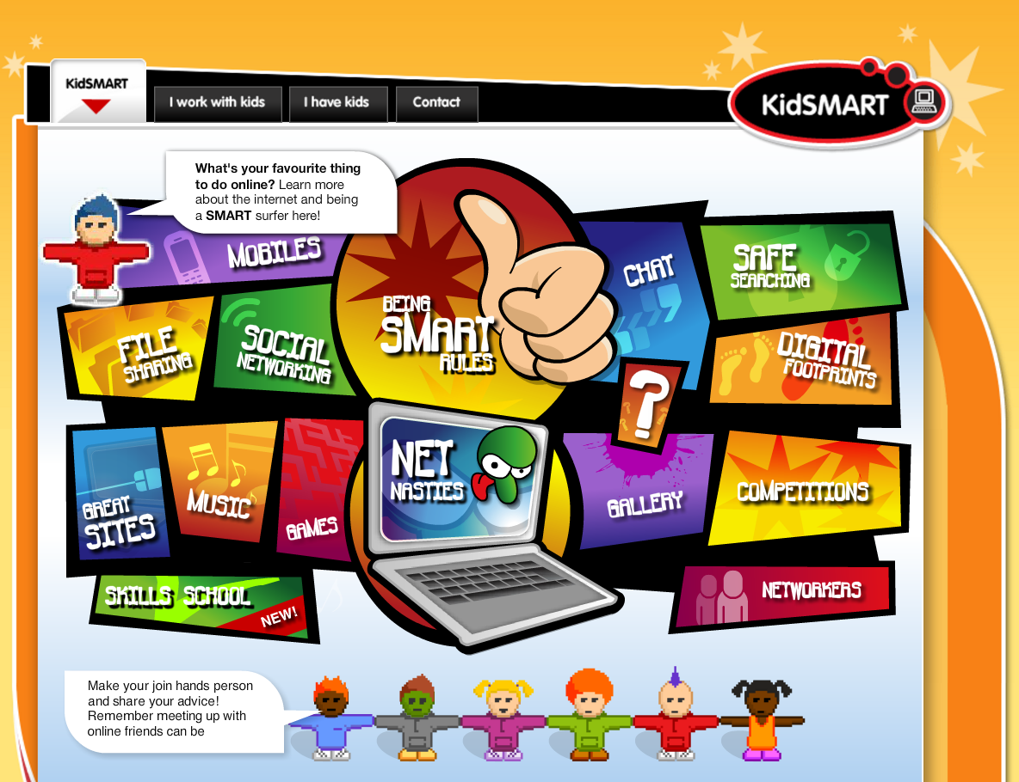

www.kidsmart.org.uk
Μετάφραση
SaferInternet4Kids.gr

Slide 20





Available from:
www.childnet.com/trustme
trustme.lgfl.net
Trust Me by Childnet International is licensed under a
Creative Commons Attribution-NonCommercial-ShareAlike 4.0 International License.
Μετάφραση
SaferInternet4Kids.gr

Slide 21



Μετάφραση
SaferInternet4Kids.gr

